Slide 1

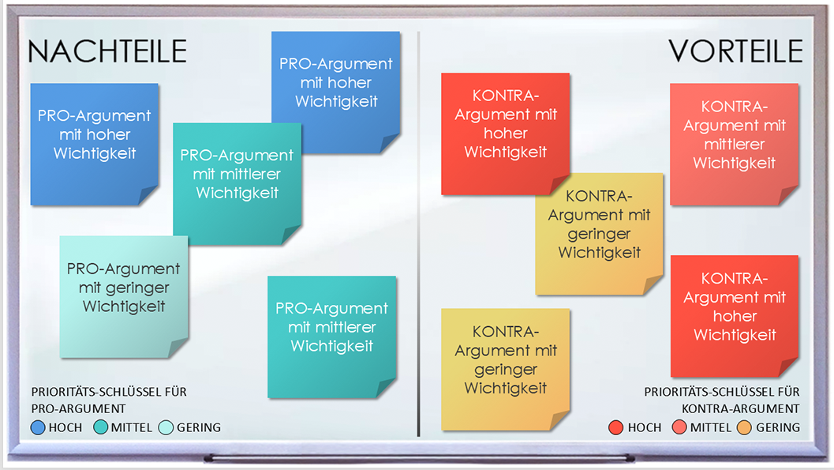
VORLAGE FÜR EIN WHITEBOARD MIT VOR- UND NACHTEILEN für PowerPoint
Verwendung dieser Vorlage:
Diese Vorlage für ein Whiteboard mit Vor- und Nachteilen bietet eine organisierte visuelle Hilfe für Brainstorming-Sitzungen, sodass Teams gemeinsam die Vor- und Nachteile verschiedener Optionen erkunden können.
Besonderheiten der Vorlage:
Verwenden Sie farbcodierte Haftnotizen, um Vor- und Nachteile nach Wichtigkeit zu priorisieren. Durch die visuelle Darstellung der positiven und negativen Aspekte können Teams potenzielle Risiken und Chancen klar identifizieren.

Slide 2



PRO-Argument mit hoher Wichtigkeit
KONTRA-Argument mit hoher Wichtigkeit
PRO-Argument mit hoher Wichtigkeit
KONTRA-Argument mit mittlerer Wichtigkeit
PRO-Argument mit mittlerer Wichtigkeit
KONTRA-Argument mit geringer Wichtigkeit
PRO-Argument mit geringer Wichtigkeit
KONTRA-Argument mit hoher Wichtigkeit
PRO-Argument mit mittlerer Wichtigkeit
KONTRA-Argument mit geringer Wichtigkeit
PRIORITÄTS-SCHLÜSSEL FÜR PRO-ARGUMENT
PRIORITÄTS-SCHLÜSSEL FÜR KONTRA-ARGUMENT
HOCH MITTEL GERING
HOCH MITTEL GERING

Slide 3
HAFTUNGSAUSSCHLUSS Alle von Smartsheet auf der Website aufgeführten Artikel, Vorlagen oder Informationen dienen lediglich als Referenz. Wir versuchen, die Informationen stets zu aktualisieren und zu korrigieren. Wir geben jedoch, weder ausdrücklich noch stillschweigend, keine Zusicherungen oder Garantien jeglicher Art über die Vollständigkeit, Genauigkeit, Zuverlässigkeit, Eignung oder Verfügbarkeit in Bezug auf die Website oder die auf der Website enthaltenen Informationen, Artikel, Vorlagen oder zugehörigen Grafiken. Jegliches Vertrauen, das Sie in solche Informationen setzen, ist aus eigener Verantwortung.

